Slide 1

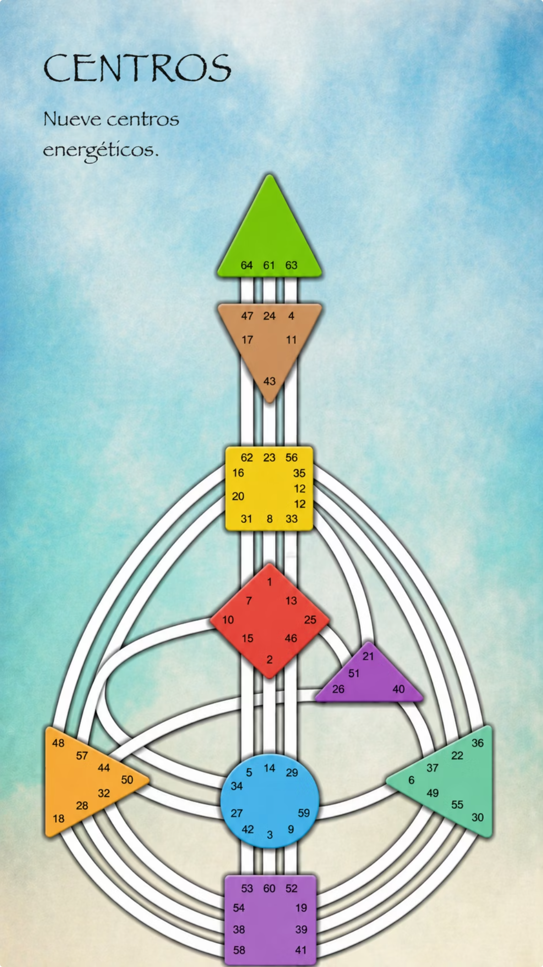
Centros energéticos en Diseño Humano
En Diseño Humano, los centros energéticos son los núcleos a través de los cuales se organiza tu experiencia vital.
Representan funciones específicas de la conciencia: cómo piensas, sientes, te relacionas, actúas y tomas decisiones.
No son chakras en el sentido tradicional, aunque están inspirados en ese sistema. Aquí se entienden como centros mecánicos de procesamiento de energía e información.
Dos tipos de centros:
Centros definidos
Centros indefinidos (abiertos)
Energía constante y estable
Es donde emites y sostienes tu forma de ser
Energía variable
Es donde recibes, amplificas y aprendes del entorno
No eres solo lo que eres…también eres lo que amplificas del entorno

Slide 2
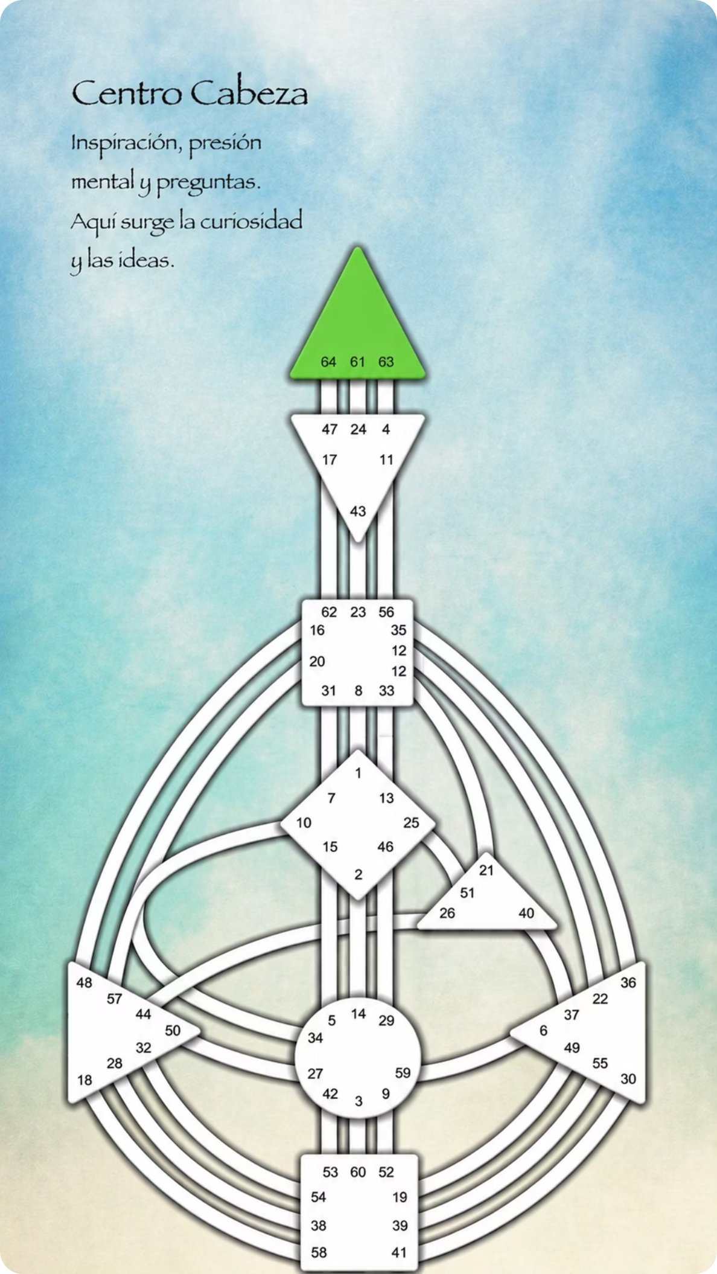
CENTRO CABEZA
El Centro de la Cabeza está en la parte superior y funciona como un punto de presión mental. No piensa, presiona para pensar. Genera preguntas, dudas, curiosidad y la necesidad de encontrar sentido. La función NO es encontrar respuestas, sino generar inspiración
Cuando está definido, la presión mental es constante y la persona tiende a estar siempre ocupada en ideas e inspiración. La presión es interna y constante. La persona genera sus propias preguntas de forma natural.
La inspiración es estable (no depende del entorno)
Aunque tengas presión constante, NO estás diseñado para responderlo todo.
El riesgo: Volverte adicto a pensar, creer que tienes que encontrar sentido a cada idea, vivir en un bucle mental continuo.
Tener preguntas constantes… con la necesidad de resolverlas
La clave: no es "no tener preguntas", sino, permitir que existan, discernir cuáles merecen atención, y entender que no toda inspiración o duda necesita convertirse en una respuesta.

Slide 3

CENTRO CABEZA
Cuando está indefinido,(en blanco) la presión viene del entorno y puede llevar a intentar responder a preguntas que no son propias. Su tema clave es la inspiración, y su sombra es la confusión o la obsesión por resolverlo todo.
No siempre hay preguntas propias
Pero cuando estás con otros, la presión puede ser muy intensa
Puedes obsesionarte con preguntas que ni siquiera son tuyas
No todas las preguntas son tuyas, ni necesitan respuesta.
El riesgo:
Intentar resolver la vida mental de los demás
Sentirte abrumada por la presión
Engancharte a dudas externas
La clave: No está para dar verdad, está para abrir el campo de posibilidades y generar inspiración. Tu don es abrir posibilidades e inspirar nuevas perspectivas.

Slide 4

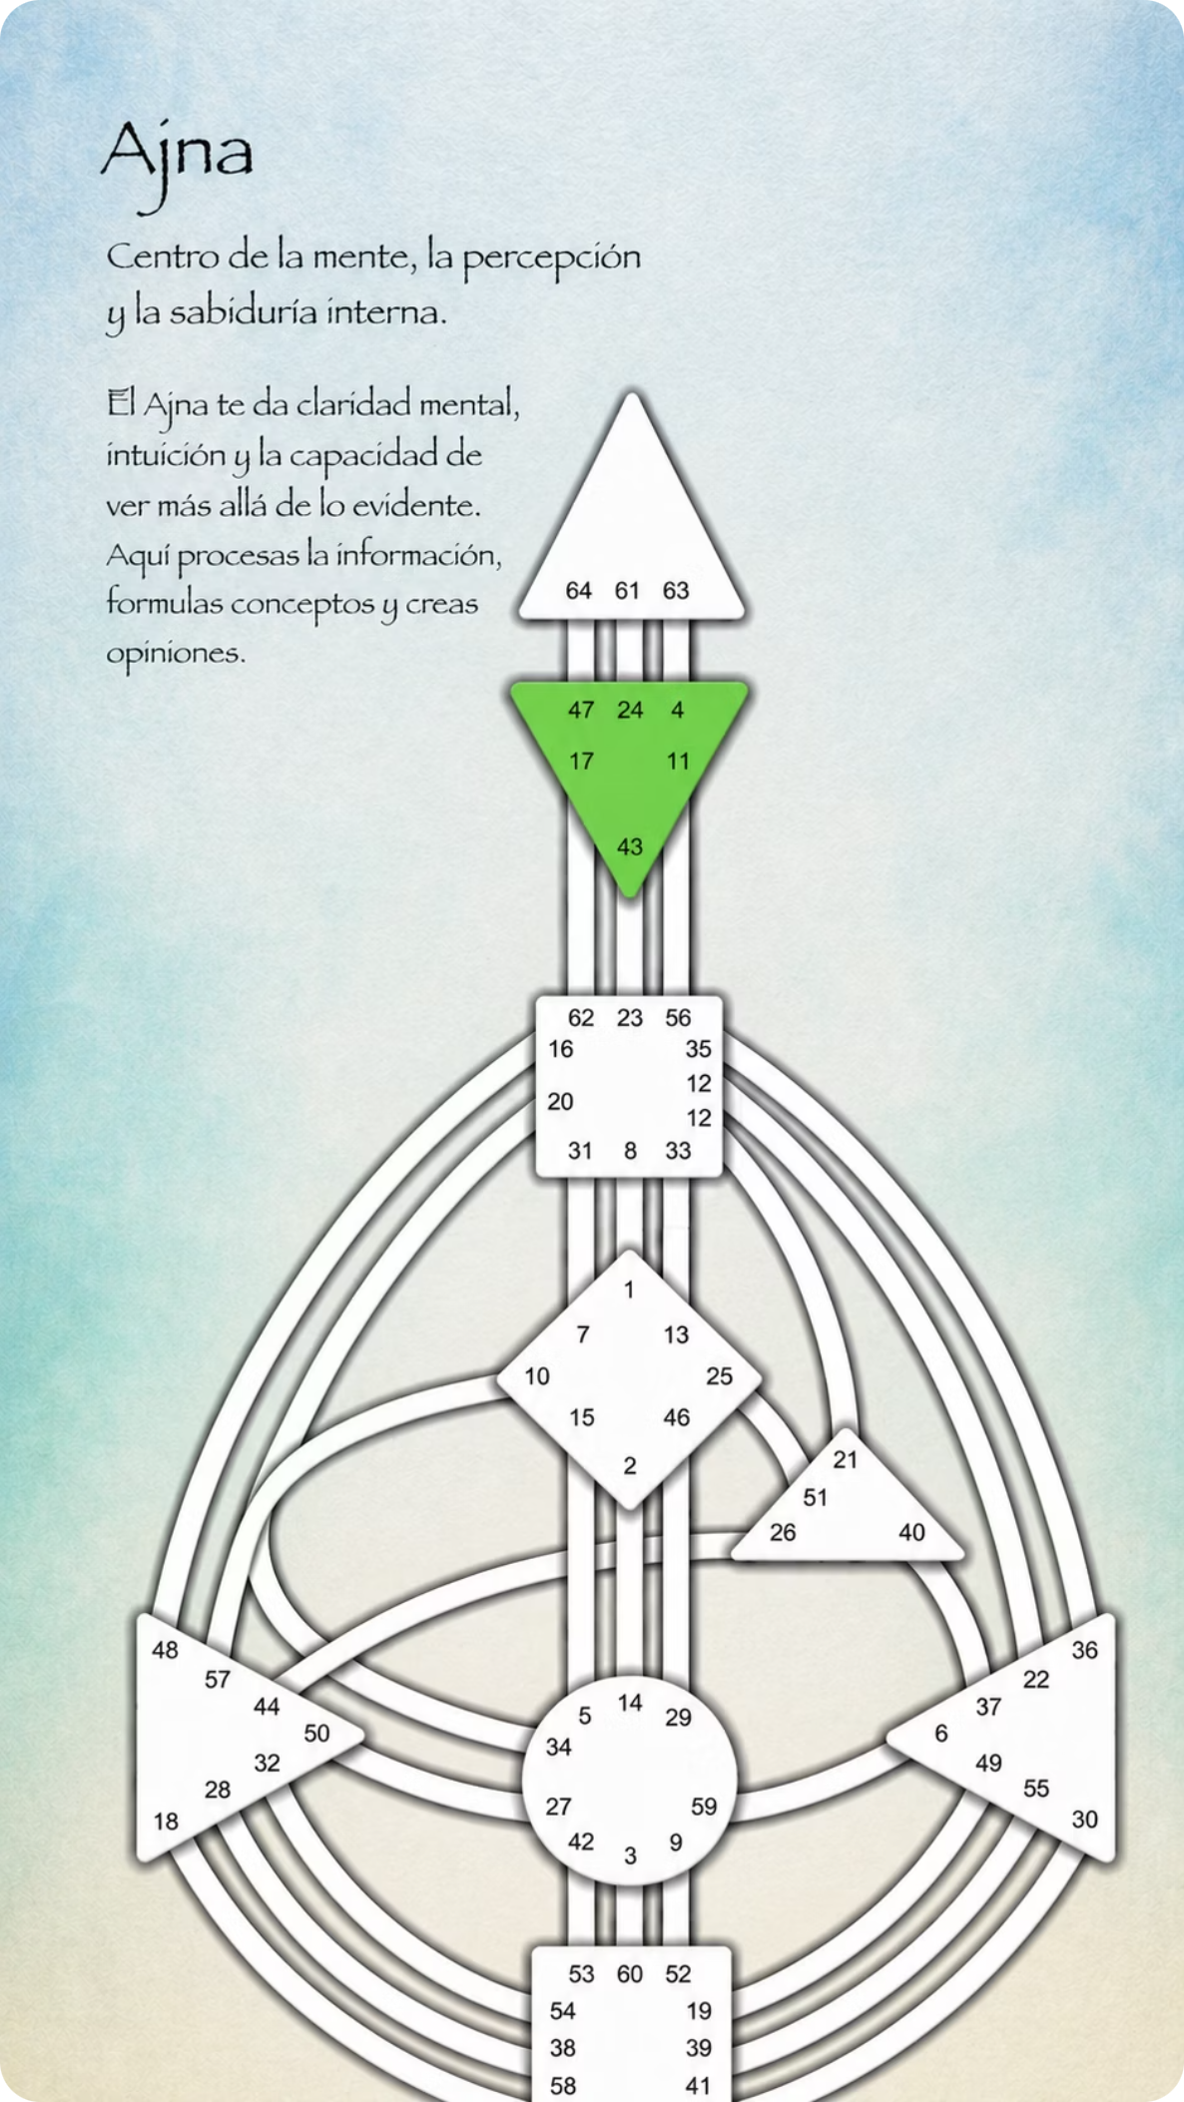
CENTRO AJNA
El Centro Ajna es el centro de conceptualización, la percepción y la sabiduría interna. Aquí se forman opiniones, creencias y marcos mentales. Es donde se estructura el pensamiento.
El Ajna no busca la verdad, busca certeza interna.
Puede construir sistemas muy coherentes… aunque no sean "verdaderos" todo "encaja" dentro de su lógica. Su función es dar estabilidad mental, no descubrir lo absoluto.
El Ajna quiere sentirse seguro, y para eso crea creencias, teorías, estructuras. Cuando no tiene certeza, aparece ansiedad mental, duda constante.
Cuando está definido, hay una manera fija de entender la realidad y de pensar, opiniones estables, procesa siempre de la misma manera.
El riesgo: Rigidez mental, necesidad de tener razón, dificultad para ver otros puntos de vista.
La clave: Confiar en tu manera natural de procesar y entender la vida. Tu mente está diseñada para desarrollar perspectivas estables, no para adaptarse a cada opinión externa.

Slide 5

CENTRO AJNA
Cuando está indefinido, la manera de pensar y entender la realidad es flexible y cambiante, puede ver múltiples perspectivas y adaptarse mentalmente al entorno. No tiene una forma fija de procesar las cosas.
El riesgo: Confusión mental, buscar certezas externas, dudar de su propia percepción o intentar aparentar seguridad mental para sentirse válido.
La clave: No necesitas tener una opinión fija sobre todo. Tu mente está diseñada para explorar distintas perspectivas, comprender a los demás y abrir posibilidades que otros no ven.

Slide 6

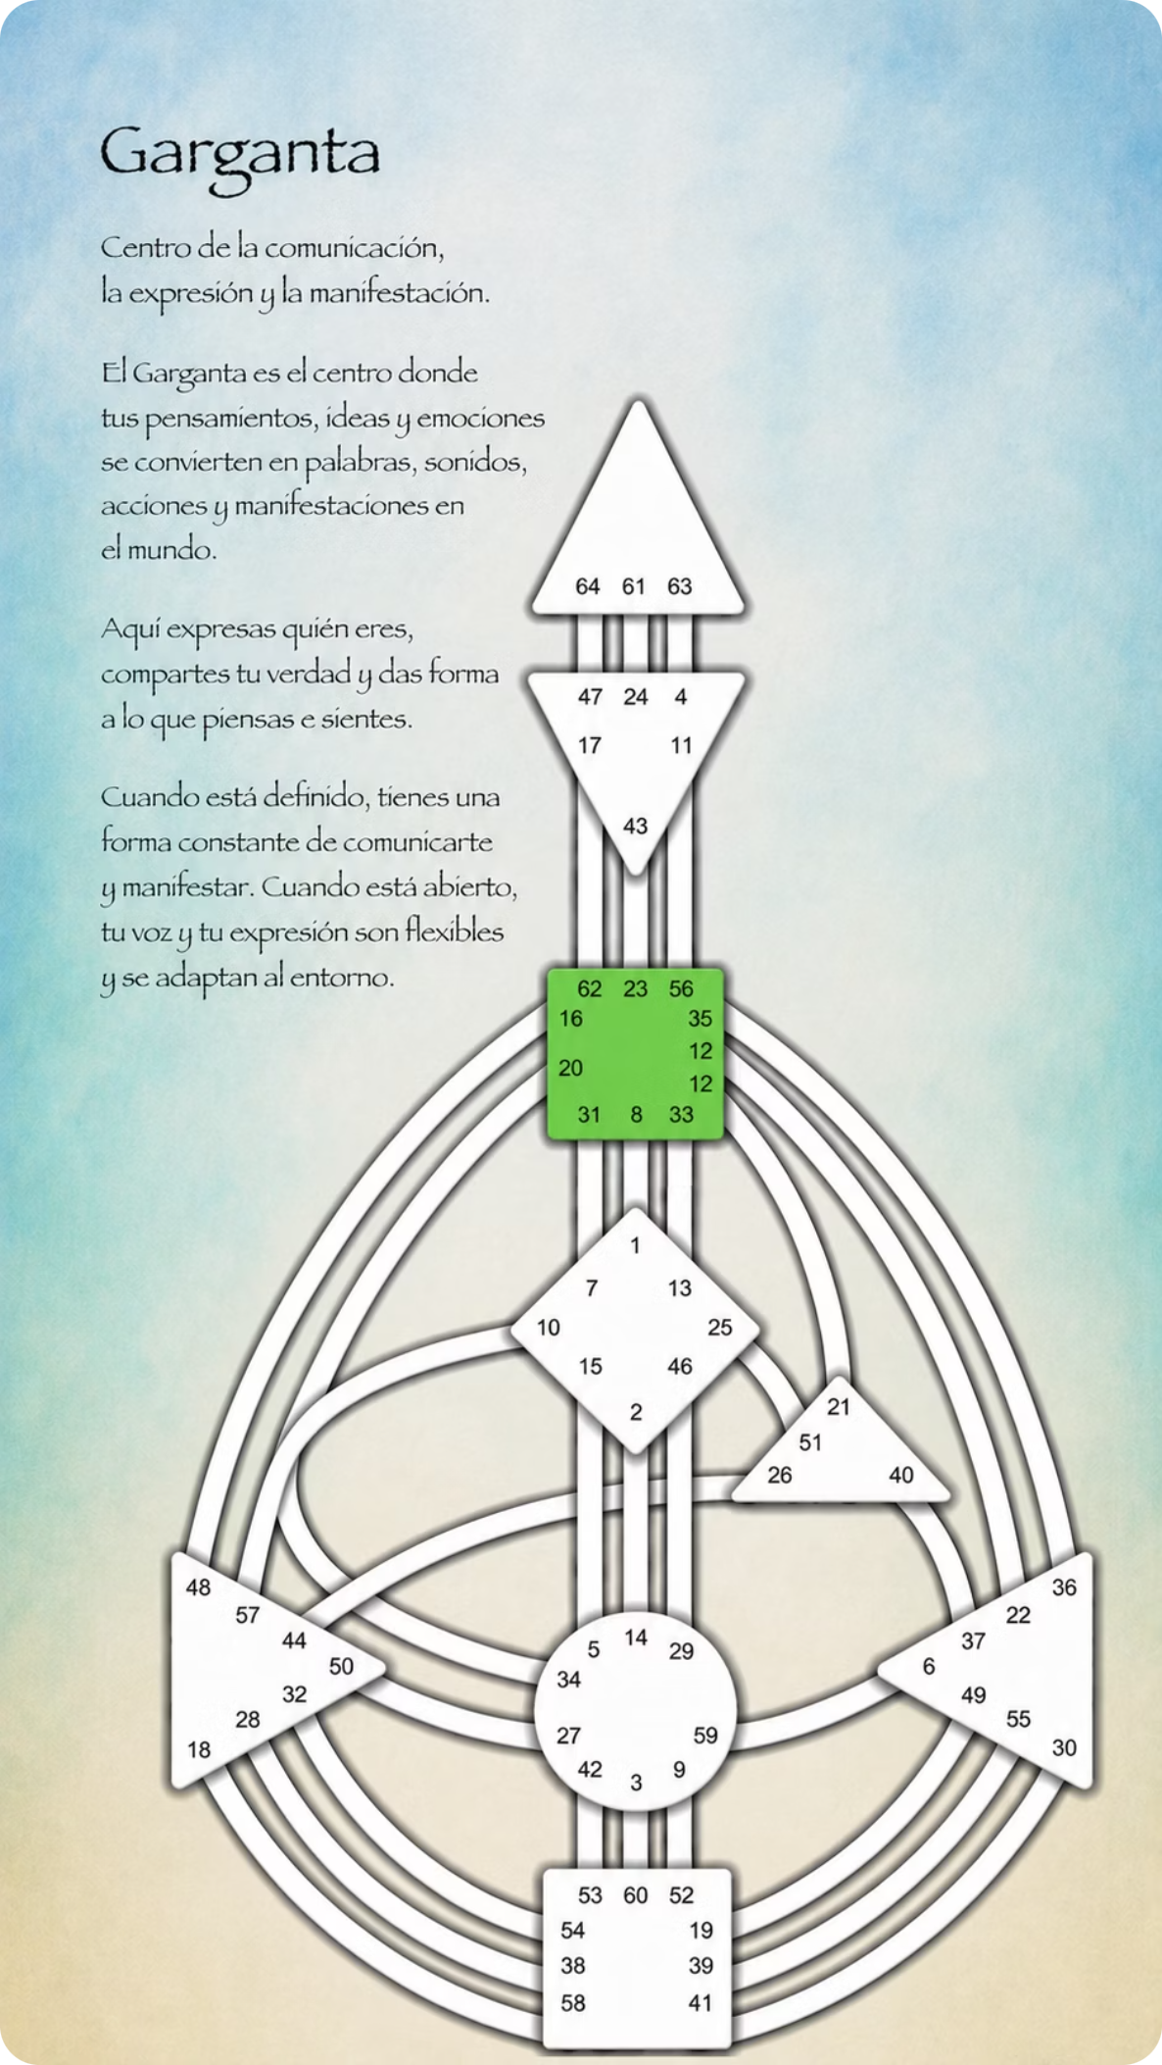
CENTRO GARGANTA
El Centro Garganta es el centro de la comunicación, expresión y la manifestación. es donde tus pensamientos, ideas y emociones se convierten en palabras, sonidos, acciones y manifestaciones en el mundo.
Aquí expresas quién eres, compartes tu verdad y das forma a lo que piensas y sientes.
La Garganta no crea por sí sola, necesita estar conectada con motores. (sacral, ego, plexo solar, raíz). Sin esa conexión: Hay expresión, pero no necesariamente impacto o materialización
Es uno de los centros más condicionado de todos, porque todo el mundo quiere ser escuchado, visto, reconocido. Puedes estar diciendo mucho, pero no expresar quien realmente eres.
No se trata solo de qué dices, sino cuándo lo dices. Alineado hablas en el momento correcto y tu impacto es natural. Cuando no, no te escuchan o genera resistencia.
El timing correcto no lo decide la mente. No puedes decir "ahora si" o "ahora no" — surge cuando estás alineada con tu estrategia y autoridad.

Slide 7
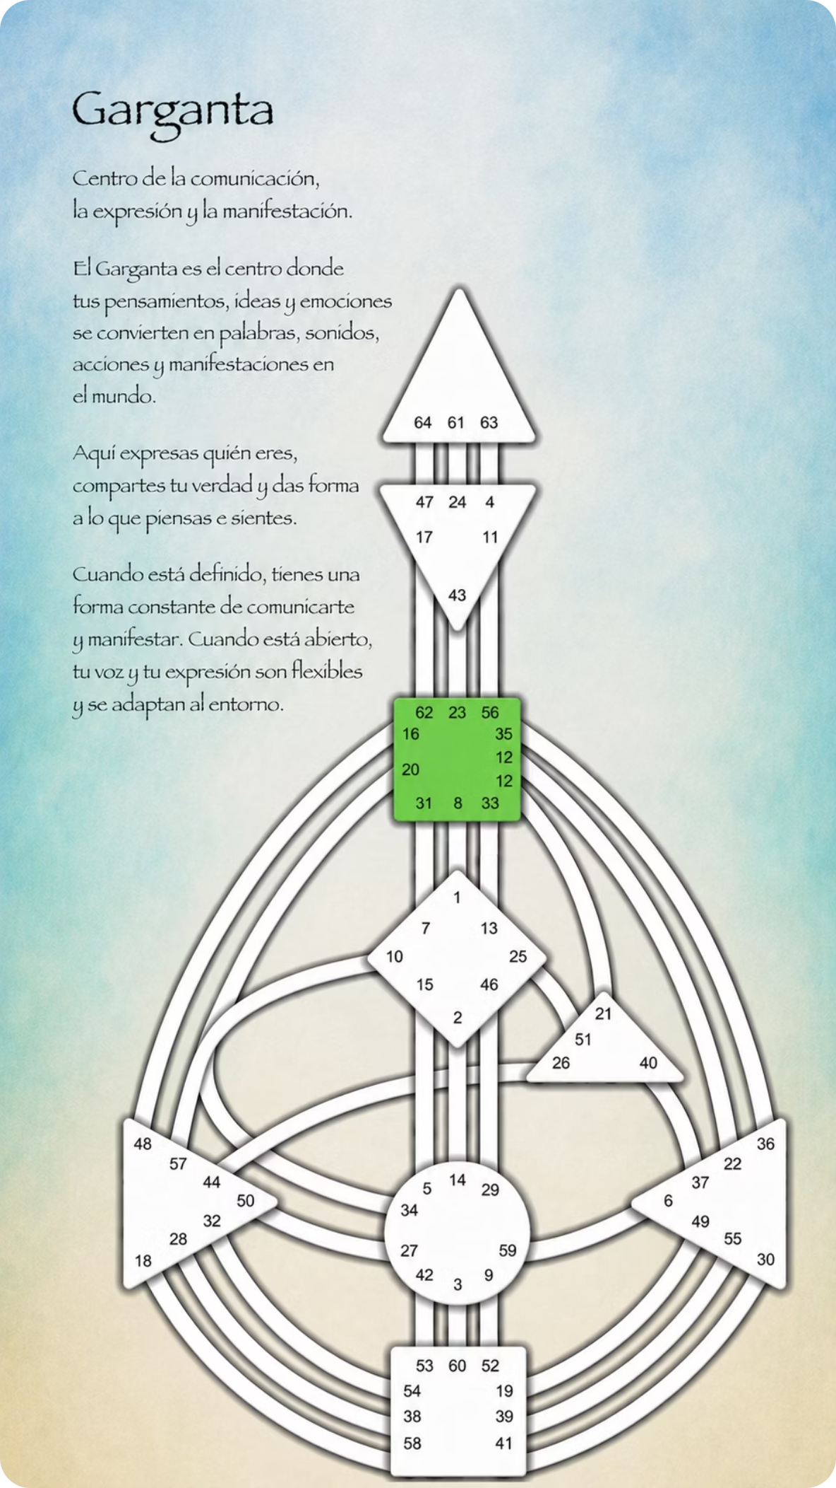
CENTRO GARGANTA
Cuando está definido: Tiene una forma constante de expresarse, La voz "sale sola".
El riesgo: Hablar sin esperar el momento, no leer si hay recepción.
La clave: No todo lo que te nace decir… necesita ser dicho en ese instante
Cuando está indefinido: la expresión es variable y puede aparecer la tendencia a forzar la atención o hablar para ser visto, tendencia al reconocimiento. Muy sensible al entorno
El riesgo: Forzar la voz para ser vista, hablar para encajar o llamar la atención.
La clave: No necesitas hablar para ser escuchada.
"Ser escuchada sin hablar" no significa que literalmente no hables nunca. Significa que no necesitas forzar la expresión para tener impacto o reconocimiento.

Slide 8

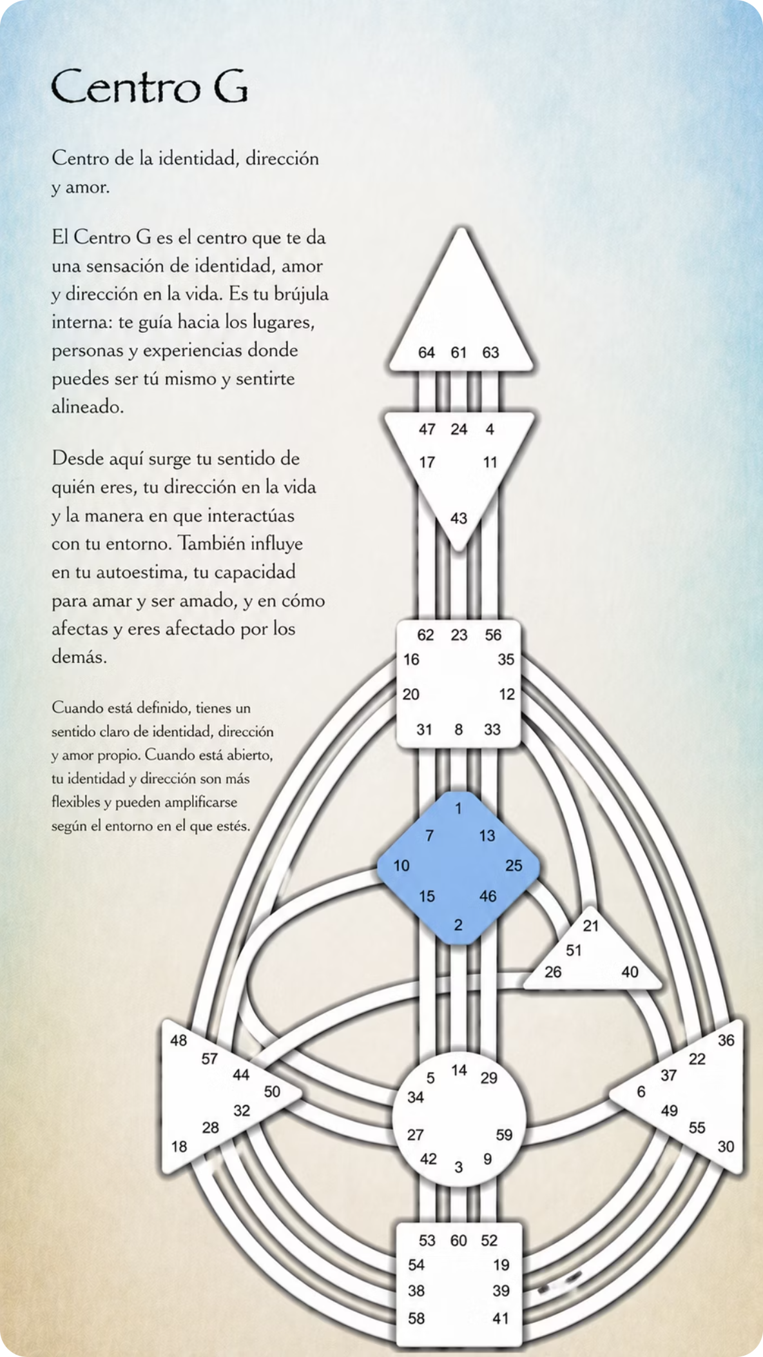
CENTRO G
El Centro G es el centro de la identidad, el amor y la dirección en la vida.
Es la brújula interna que guía hacia las personas, lugares y experiencias donde puedes sentirte alineado contigo mismo.
Desde aquí surge:
el sentido de quién eres
tu manera natural de relacionarte
la dirección que toma tu vida
y la forma en que das y recibes amor
También influye en:
la autoestima
la sensación de pertenencia
y cómo te percibes a ti mismo

Slide 9

CENTRO G
Cuando está definido, hay una sensación más estable de identidad y dirección.
La persona suele sentir:
continuidad interna
una manera consistente de ser
una dirección más clara en la vida
No significa tenerlo todo resuelto, sino sentir una base interna más constante.
Riesgo:
Apegarse demasiado a una identidad fija
Creer que siempre debes ser la misma persona
Intentar controlar el rumbo de la vida mentalmente
Clave: No necesitas buscar constantemente quién eres. Tu identidad y dirección aparecen de forma natural cuando estás en los lugares, relaciones y entornos correctos.
A veces no necesitas encontrarte a ti mismo… necesitas cambiar de entorno.

Slide 10
CENTRO G
Cuando está indefinido El entorno lo cambia todo
La identidad y dirección son más fluidas y cambiantes.
La persona puede:
sentirse diferente según el entorno
explorar muchas formas de ser
adaptarse profundamente a las personas y lugares
Riesgo:
Buscar desesperadamente "quién soy"
Perderse intentando encajar
Permanecer en lugares o relaciones incorrectas
La clave: No estás aquí para tener una identidad fija, sino para descubrir quién eres a través de las experiencias, las personas y los lugares que atraviesas.
Tu claridad no viene de definirte mentalmente, sino de rodearte de entornos donde puedas sentirte tú sin esfuerzo.

Slide 11

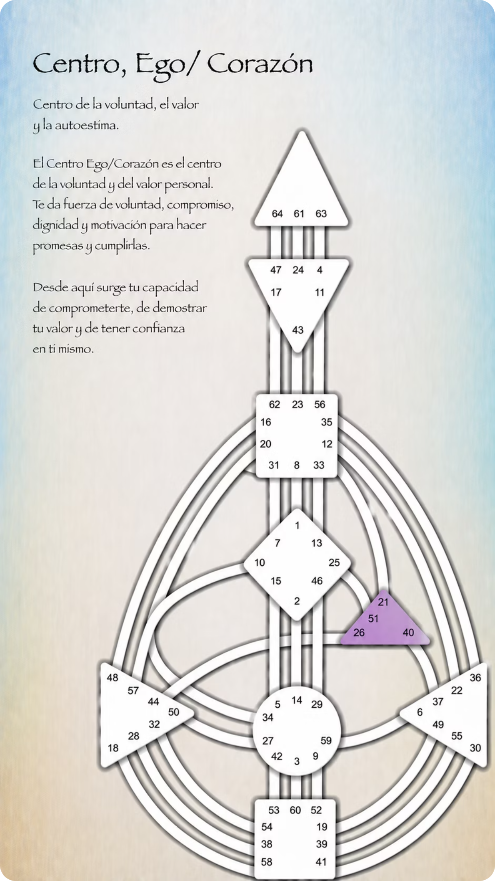
CENTRO EGO/CORAZÓN
El Centro Ego/Corazón es el centro de la voluntad, el valor personal y la autoestima. Es un centro motor.
Está relacionado con: la capacidad de comprometerte, hacer promesas y sostenerlas, la motivación, el deseo de conseguir algo y la sensación de valor propio. Materializar a través de la voluntad.
Es la energía que impulsa a demostrar, conquistar, lograr y no está diseñado para funcionar constantemente, este centro trabaja por impulsos. Pero después necesita descanso.
Uno de los mayores problemas aparece cuando se intenta mantener una fuerza de voluntad constante todo el tiempo.
La gran herida de este centro suele ser: "Tengo que demostrar mi valor para merecer amor, reconocimiento o éxito." El valor no debería tener que demostrarse.
Y desde ahí pueden aparecer: Sobreesfuerzo, competitividad constante, necesidad de validación, agotamiento.
Se trata de cuánto valor sientes que tienes sin necesidad de probar nada, de cuánto confías en ti y cómo manejas los compromisos contigo mismo.

Slide 12

CENTRO EGO/CORAZÓN
Cuando está definido
Hay una relación más constante con:
la voluntad
la ambición
el valor propio
la capacidad de comprometerse
La persona suele tener más facilidad para, ir a por lo que quiere, sostener promesas, competir o negociar
Riesgo: Exigirse demasiado, creer que siempre debe poder, medir el valor personal por el rendimiento o los logros, querer demostrar fuerza constantemente.
Clave: No necesitas demostrar tu valor todo el tiempo. Tu fuerza está en saber cuándo comprometerte… y cuándo descansar.

Slide 13

CENTRO EGO/CORAZÓN
Cuando está indefinido
La voluntad y la autoestima son más variables.
La persona puede:
sentir presión por demostrar su valor
compararse constantemente
intentar probar que merece algo
Muchas veces hay una tendencia a:
decir "sí" para validarse
hacer promesas que luego cuestan sostener
esforzarse más de la cuenta para sentirse suficiente
Riesgo: Buscar valor a través del reconocimiento externo, sobrecomprometerse, intentar demostrar constantemente que eres capaz, sentirse insuficiente si no "logras" algo
La Clave: Tu valor no depende de lo que consigas, demuestres o produzcas. No tienes que ganarte tu merecimiento.

Slide 14

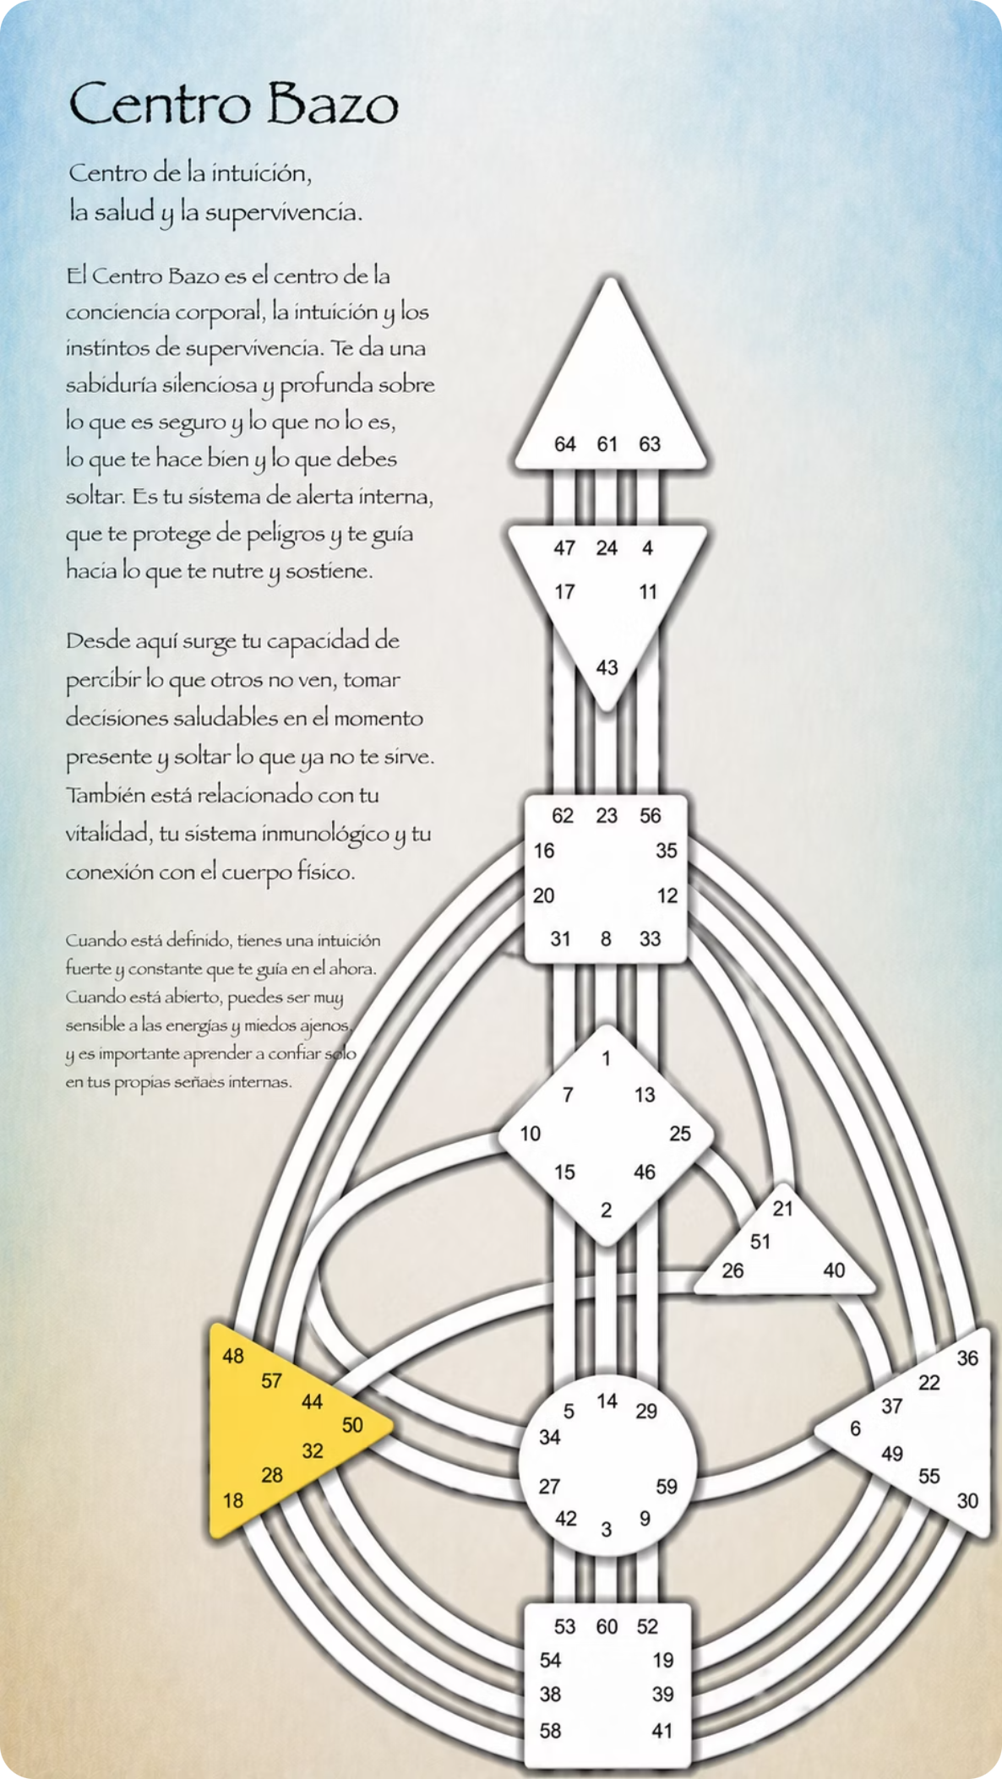
CENTRO BAZO
El Centro Bazo es el centro de la intuición, la conciencia corporal y los instintos de supervivencia.
Es una inteligencia muy primaria y silenciosa que percibe:
lo que es seguro y lo que no
lo que te nutre
lo que debes evitar o soltar
Está relacionado con:
la intuición instantánea
la salud y el bienestar
el sistema inmunológico
el miedo instintivo
y la conexión con el cuerpo físico
El Bazo funciona siempre en el presente.
Su voz es sutil, rápida y muchas veces apenas perceptible.

Slide 15

CENTRO BAZO
Cuando está definido
La intuición y los instintos funcionan de manera más constante y fiable.
La persona suele tener: Una percepción corporal estable, sensibilidad natural a lo que es sano o no, una intuición rápida en el momento presente.
No suele "pensar" la intuición: simplemente la siente.
Riesgo: Aferrarse a personas, hábitos o situaciones por miedo a soltarlos, normalizar lo que ya no es sano, confiar demasiado en sobrevivir y quedarse en lo conocido.
Clave: Tu intuición habla bajito y en el presente. No necesita explicación mental, necesita confianza.

Slide 16

CENTRO BAZO
Cuando está indefinido
La sensibilidad corporal y emocional se amplifica con el entorno.
La persona puede:
captar miedos ajenos
confundir intuición con ansiedad
sentir inseguridad fácilmente
aferrarse a lo conocido por miedo
También suele haber mucha sensibilidad a:
ambientes
salud
energía de otras personas
Riesgo: Vivir desde el miedo o la inseguridad, aferrarse a personas o situaciones que no son sanas, no saber distinguir entre intuición propia y miedo absorbido del entorno.
Clave: No todo lo que sientes es tuyo. Tu cuerpo necesita espacios y relaciones donde pueda relajarse y sentirse seguro.

Slide 17

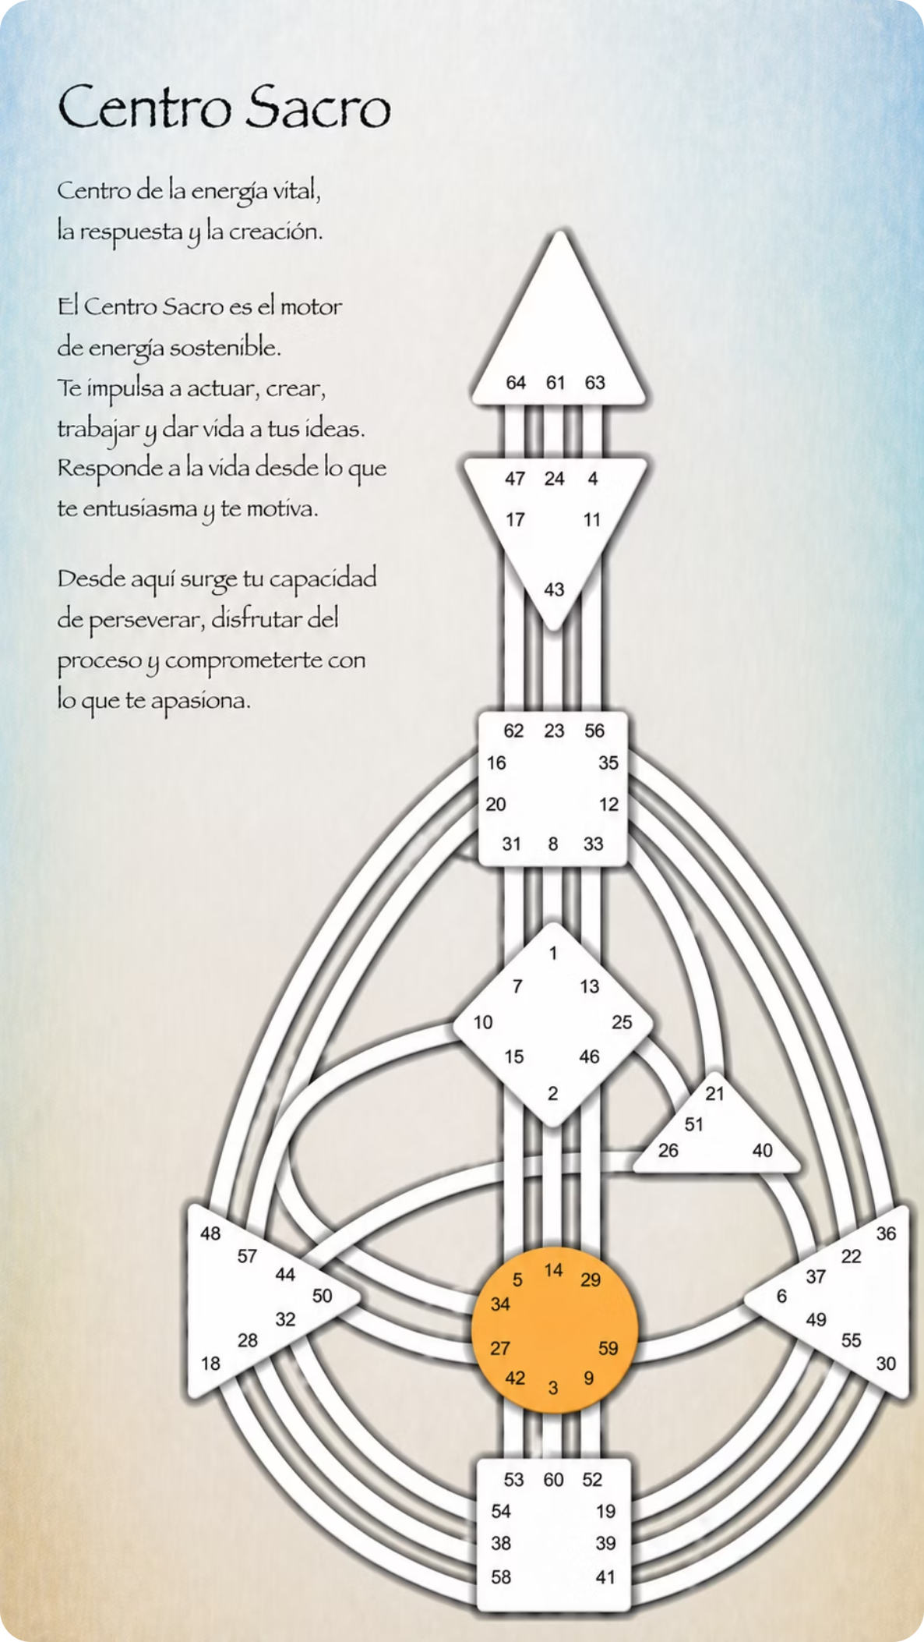
Centro Sacral
El Centro Sacro es el motor de energía vital y sostenible del cuerpo.
Es la fuente de:
la fuerza para actuar, crear, trabajar, construir, sostener, procesos en el tiempo y dar vida a lo que realmente te entusiasma.
El Sacro funciona a través de la respuesta corporal. No actúa desde la mente, sino desde una sensación interna de:
expansión o contracción
entusiasmo o falta de energía
"sí" o "no" corporal
Desde aquí surge la capacidad de:
perseverar
disfrutar del proceso
comprometerse con lo que realmente da vida

Slide 18

CENTRO SACRAL
Cuando está definido la energía vital es más constante y disponible.
La persona suele tener:
capacidad sostenida para hacer cosas
energía para trabajar y crear
fuerza para comprometerse con lo que le entusiasma
Cuando algo es correcto: el cuerpo responde con energía y vitalidad.
Riesgo: Hacer demasiado y no parar
Identificarse con la productividad
Decir "sí" por inercia
Agotarse por no escuchar cuándo el cuerpo ya no quiere seguir
Clave: Tu energía no está aquí para hacerlo todo, sino para responder a lo que realmente enciende tu vida.

Slide 19

CENTRO SACRAL
Cuando está indefinido, la energía vital no es constante y se amplifica con el entorno.
La persona puede:
sentir mucha energía con otros
intentar seguir ritmos que no son suyos
confundirse creyendo que siempre debería poder sostener el mismo nivel de actividad
Muchas veces hay tendencia a:
sobreesforzarse
no saber cuándo parar
intentar demostrar que puede con todo
Riesgo: Vivir agotado intentando mantener una energía constante, compararse con personas con Sacro definido, no respetar el descanso y los límites del cuerpo.
Clave: No estás diseñado para sostener energía constante todo el tiempo. Tu sabiduría está en reconocer cuándo es momento de actuar… y cuándo es momento de descansar.

Slide 20

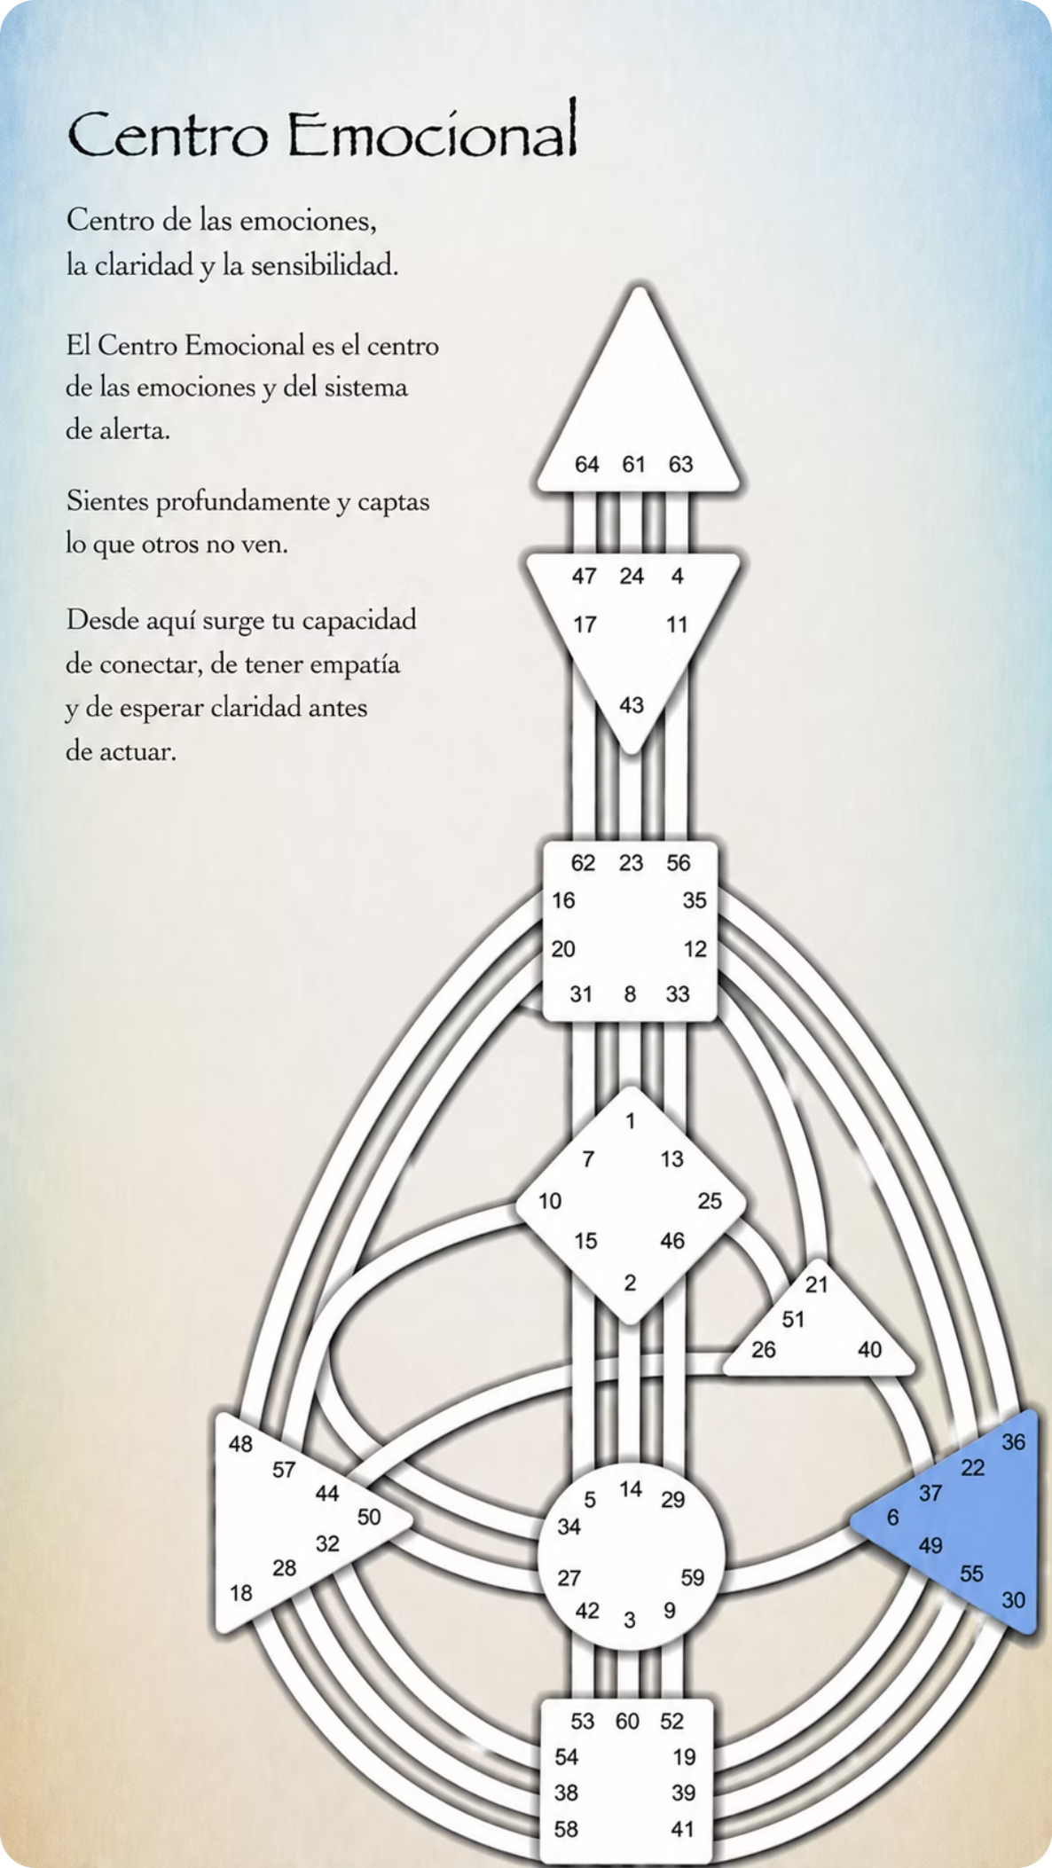
CENTRO PLEXO SOLAR (Emocional)
El Centro Plexo solar o Emocional es el centro de las emociones, la sensibilidad y la conciencia emocional. Es un centro motor.
Aquí se experimentan:
las olas emocionales
los estados de ánimo
el deseo
la sensibilidad
y la capacidad de conectar emocionalmente con la vida y con los demás
Es también un sistema de percepción emocional: capta lo que otros sienten y genera profundidad emocional y empatía.
La claridad emocional no aparece en el momento inmediato, sino con el tiempo.
Por eso este centro necesita espacio para sentir antes de decidir o actuar.

Slide 21
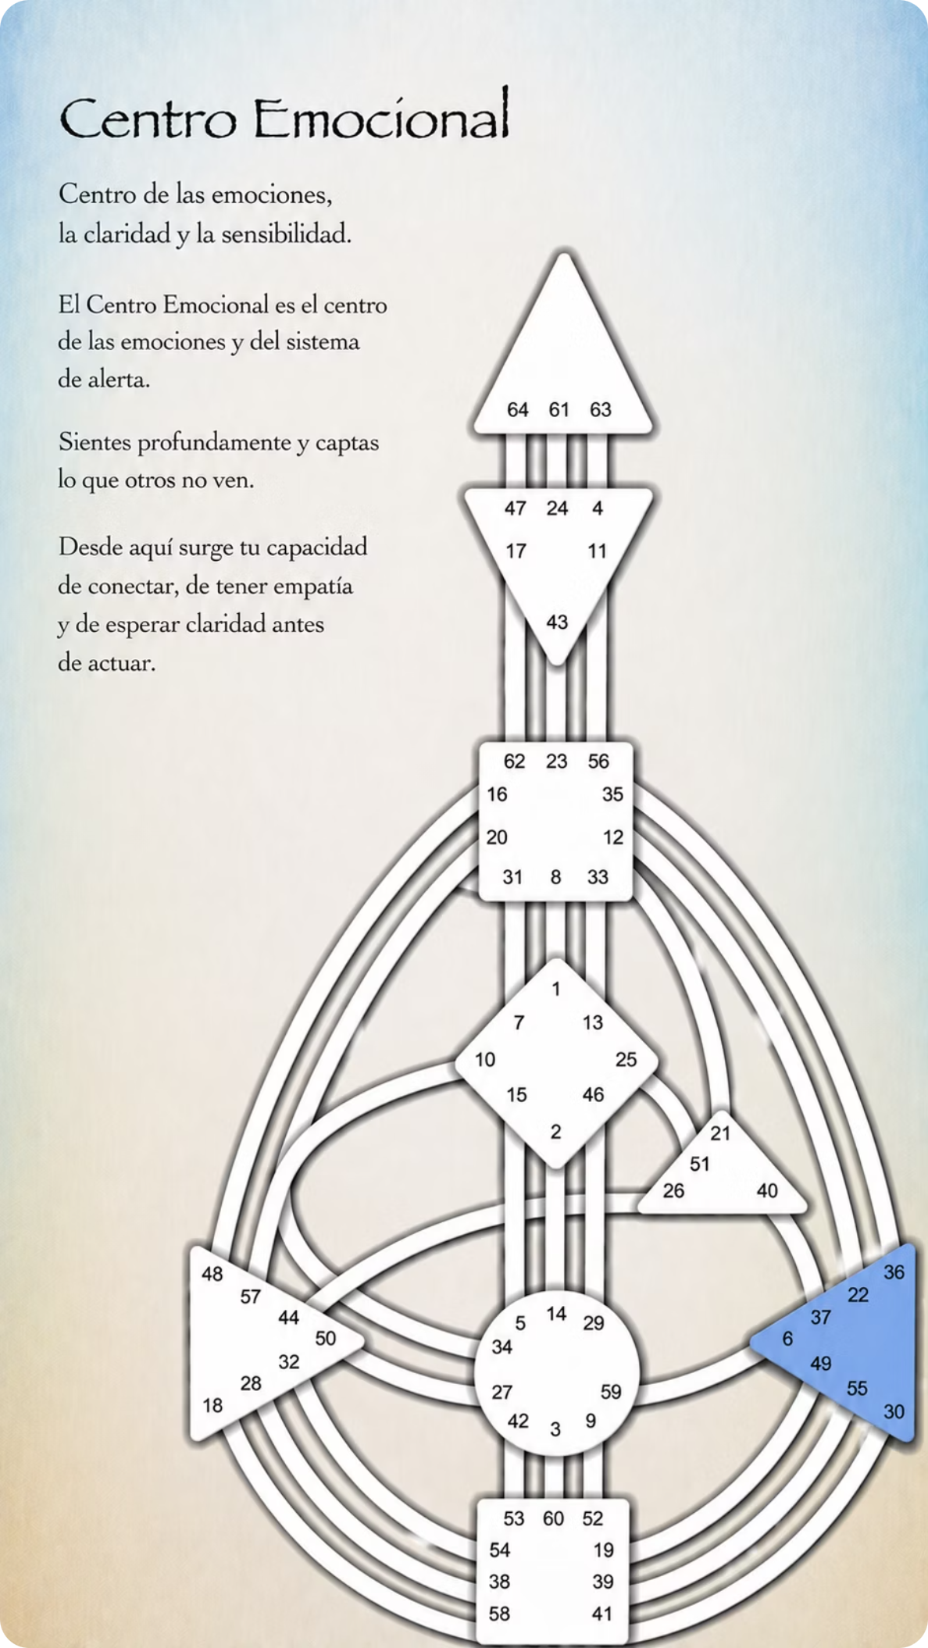
CENTRO PLEXO SOLAR (Emocional)
Cuando está definido
Las emociones funcionan en forma de ola constante.
La persona suele experimentar:
altibajos emocionales naturales
intensidad emocional
profundidad para sentir y conectar
La emoción no es algo "malo" que haya que evitar, es parte natural de su funcionamiento.
La claridad llega: Con el tiempo, después de atravesar la ola emocional, no en el impulso del momento.
Riesgo: Tomar decisiones desde la intensidad emocional del momento, buscar evitar emociones incómodas, reaccionar impulsivamente, creer que algo va mal por sentir altibajos.
Clave: No necesitas decidir en el pico de la emoción. Tu claridad aparece cuando das espacio y tiempo a lo que sientes.

Slide 22

CENTRO PLEXO SOLAR (Emocional)
Cuando está indefinido, la sensibilidad emocional se amplifica con el entorno.
La persona puede:
absorber emociones ajenas
evitar el conflicto o la incomodidad emocional
confundirse creyendo que lo que siente siempre es suyo
Muchas veces hay tendencia a:
querer mantener la paz a toda costa
reprimir emociones
adaptarse emocionalmente a los demás
Riesgo:
Vivir condicionado por emociones ajenas
Evitar conflictos por miedo a sentir intensidad emocional
Perderse intentando sostener el bienestar emocional de otros
La Clave: No todo lo que sientes te pertenece. Tu sensibilidad necesita aprender a distinguir entre empatía y absorción emocional.

Slide 23

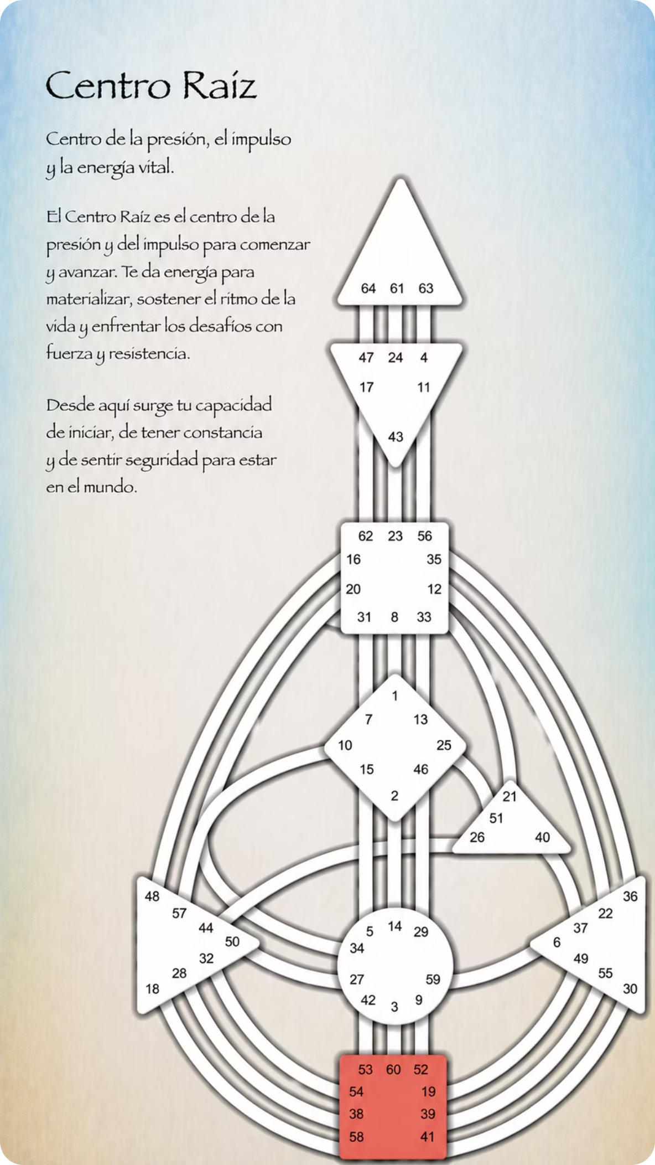
CENTRO RAÍZ
El Centro Raíz es un centro de presión y motor de energía.
Genera el impulso para: Comenzar, avanzar, actuar, resolver, moverse y responder a las demandas de la vida.
Es una presión biológica y energética que empuja al cuerpo hacia la acción y la evolución.
También está relacionado con: El estrés, la adrenalina, la resistencia, el ritmo de vida y la capacidad de manejar presión.
Al ser un centro de presión significa que este centro genera una sensación interna de: Tengo que moverme, tengo que hacer algo, tengo que resolver esto, tengo que avanzar...
La presión no es mala: Es energía para evolucionar y actuar.
El problema aparece cuando: Intentas quitarte la presión demasiado rápido, actúas solo para dejar de sentir estrés, o confundes presión con urgencia.

Slide 24

CENTRO RAÍZ
Cuando está definido
La presión y el impulso son más constantes.
La persona suele tener:
capacidad para manejar ritmos intensos
resistencia frente al estrés
energía para iniciar y sostener movimiento
La presión forma parte natural de su funcionamiento.
Riesgo: Vivir constantemente acelerado, creer que siempre hay algo que resolver. no saber relajarse, generar estrés innecesario para mantenerse en movimiento.
Clave: La presión no está aquí para apresurarte, sino para darte energía y movimiento de forma consciente.

Slide 25

CENTRO RAÍZ
Cuando está indefinida, la presión se amplifica con el entorno.
La persona puede:
absorber estrés ajeno
sentir urgencia constante
querer terminar todo rápidamente para aliviar la presión
Muchas veces aparece sensación de:
prisa
ansiedad
necesidad de demostrar productividad
dificultad para parar
Riesgo: Vivir reaccionando al estrés externo, tomar decisiones apresuradas para quitarse presión, creer que siempre debería estar haciendo algo.
La clave: No toda la presión que sientes es tuya. No necesitas correr para liberarte del estrés.

